Slide 1
Les doubles avec les perles
Les doubles de 1 à 6
Les doubles de 1 à 10
Mémorisation

Slide 2
Les doubles de 1 à 6

Slide 3
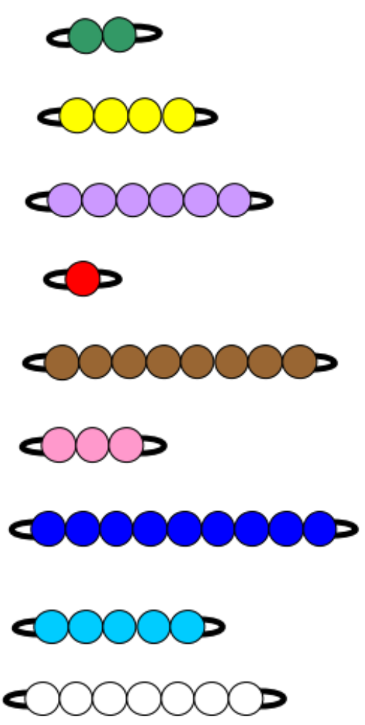
4
Le double de 2 est …
2 + 2 = 4

Slide 4
12
Le double de 6 est …
6 + 6 = 12

Slide 5
6
Le double de 3 est …
3 + 3 = 6

Slide 6
10
Le double de 5 est …
5 + 5 = 10

Slide 7
2
Le double de 1 est …
1 + 1 = 2

Slide 8
8
Le double de 4 est …
4 + 4 = 8

Slide 10
Les doubles de 1 à 10

Slide 11
10
Le double de 5 est …
5 + 5 = 10

Slide 12
4
Le double de 2 est …
2 + 2 = 4

Slide 13
12
Le double de 6 est …
6 + 6 = 12

Slide 14
6
Le double de 3 est …
3 + 3 = 6

Slide 15
16
Le double de 8 est …
8 + 8 = 16

Slide 16
20
Le double de 10 est …
10 + 10 = 20

Slide 17
2
Le double de 1 est …
1 + 1 = 2

Slide 18
14
Le double de 7 est …
7 + 7 = 14

Slide 19
8
Le double de 4 est …
4 + 4 = 8

Slide 20

18
Le double de 9 est …
9 + 9 = 18

Slide 22
Mémorisation

Slide 23
1 + 1 = 2
6 + 6 = 12
2 + 2 = 4
7 + 7 = 14
3 + 3 = 6
8 + 8 = 16
4 + 4 = 8
9 + 9 = 18
5 + 5 = 10
10 + 10 = 20

